Slide 1
Histogram
Histogram je graf koji prikazuje frekvenciju pojavljivanja.
Uglavnom je bar-type-graph
Na x-osi prikazuje vrednosti a na y osi njihove frekvencije pojavljivanja.

Slide 2

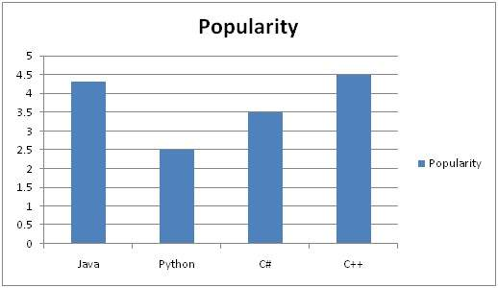
Histogram

Slide 3
Histogram slike
Prikazuje frekvencije posebnih vrednosti piksela.
x osa prikazuje moguće vrednosti za 1 piksel (npr 0 do 255)
y osa prikazuje koliko puta se svaka od vrednosti piksela javila na slici.

Slide 4
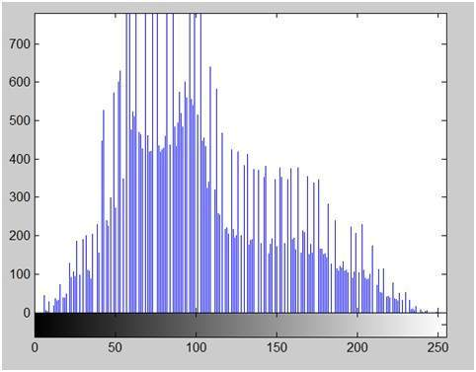
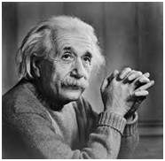
Histogram slike

Slide 5
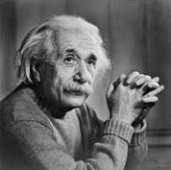
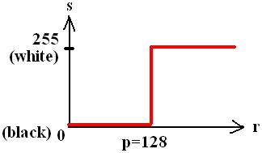
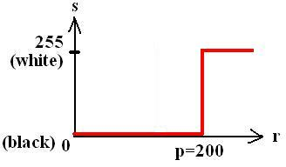
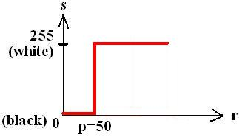

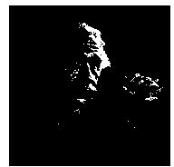

Transformacija slike
Original
image

Slide 6
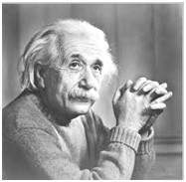
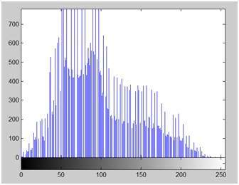
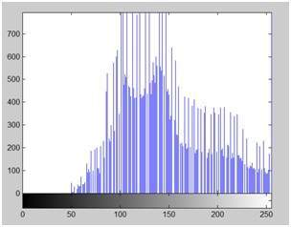
Pomeranje histograma (histogram sliding)
+50

Slide 7
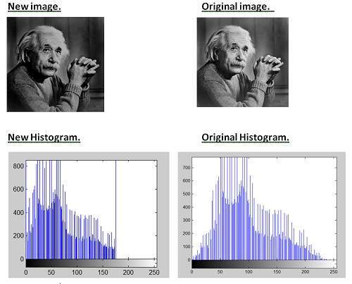
Histogram sliding
- 30

Slide 8
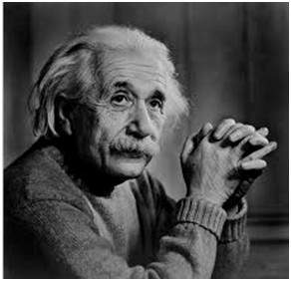
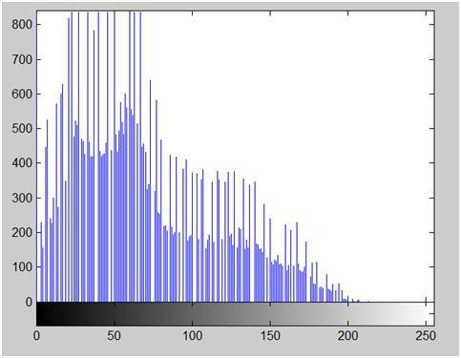
Histogram stretching
Proširenje skupa vrednosti koje se javljaju na histogramu

Slide 9
Probability Mass Function– PMF
PMF
Image matrix
1 2 7 5 6
7 2 3 4 5
0 1 5 7 3
1 2 5 6 7
6 1 0 3 4
0 | 2 | 2/25
1 | 4 | 4/25
2 | 3 | 3/25
3 | 3 | 3/25
4 | 2 | 2/25
5 | 4 | 4/25
6 | 3 | 3/25
7 | 4 | 4/25

Slide 10
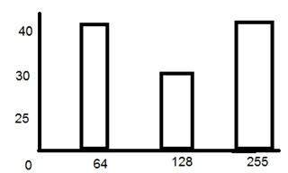
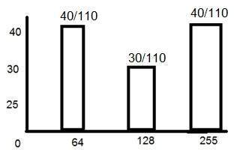
PMF

Slide 11
CDF
CDF – Cumulative Distributed Function
CDF se dobija kao kumulativna suma vrednosti iz PMF-a

Slide 12
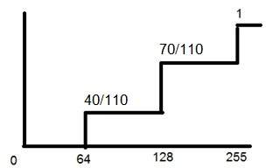
Probability – CDF
CDF je monotono rastuća funkcija

Slide 13
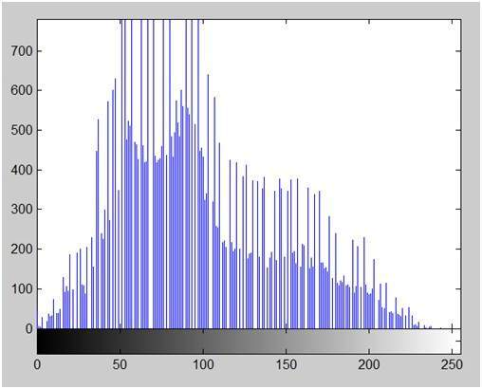
PMF i CDF se koriste za proces koji se zove Histogram equalization
Slika i njen originalni histogram

Slide 14

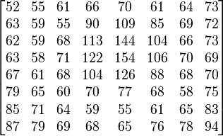
Histogram equalization
Primer
Vrednosti piksela

Slide 15
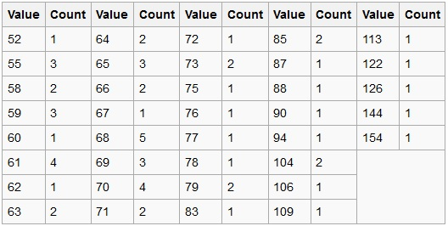
Histogram equalization
Vrednosti
Frekvencije vrednosti piksela

Slide 16
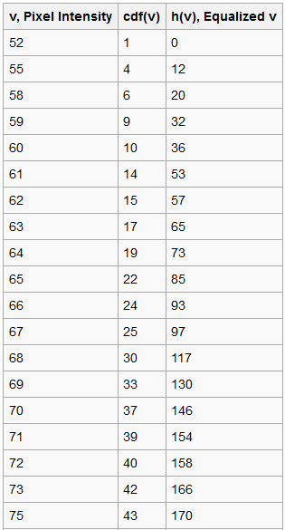
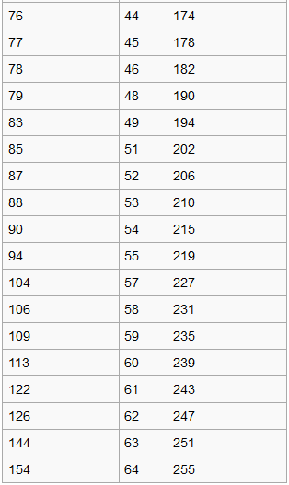
Histogram equalization

Slide 17


Histogram equalization
min = 52
max = 154
cdf_{min} je minimalni broj pojavljivanja (veći od 0) koji se javlja u cdf (u našem slučaju to 1 koji se javlja uz 52)
M × N je dimenzija slike (8x8 kod nas)
L je broj različitih vrednosti koje se nalaze u histogramu (kod nas je 256)

Slide 18
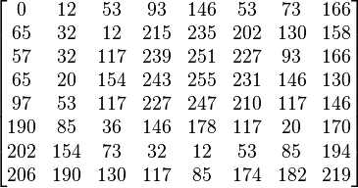


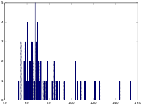
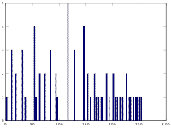
Histogram equalization
New min. value = 0, old min. value 52
New max. value = 255, old max. value 154
Original
Equalized

Slide 19
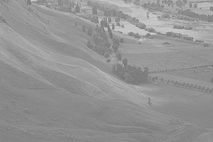
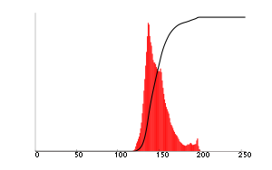
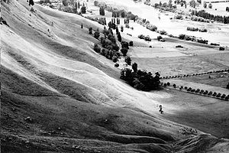
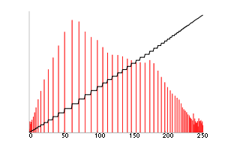
Histogram equalization
An unequalized image
Corresponding histogram (red) and cumulative histogram (black)
The same image after histogram equalization
Corresponding histogram (red) and cumulative histogram (black)

